Slide 1
MDC7501 MODELOS DE CALIDAD
CMMI

Slide 2
Unidad de Aprendizaje N°1
Introducción a los modelos de calidad del software
Experiencia de Aprendizaje:
CMMI

Slide 3

Objetivos
Reconocer las áreas de procesos clave en una organización o proveedor para la producción de software
Reconocer la mejora continua de procesos de acuerdo a las necesidades de la organización

Slide 4
CMMI – Capability Maturity Model
Modelo de Madurez de las Capacidades de la organización para administrar los procesos de desarrollo, adquisición y/o mantención de productos o servicios de software
Madurez: capacidad de la organización para controlar los procesos de desarrollo, adquisición y mantención de productos o servicios.
Objetivo: establecer y mejorar el nivel de madurez de los procesos de desarrollo, adquisición y mantención de productos y servicios.
Modelo descriptivo y normativo (Qué). No es prescriptivo (Cómo).
Aplicación del sentido común de la administración de procesos y del mejoramiento de la calidad al desarrollo, la adquisición y/o la mantención de productos o servicios.

Slide 5
La necesidad de calidad en el software
Capability Maturity Model Integration: modelo de madurez y capacidades integrado.
Integración de disciplinas (bodies of knowledge) que son esenciales para el desarrollo y mantención de productos en un todo consistente:
Ingeniería de sistemas.
Ingeniería de software.
Ingeniería de hardware.
Adquisiciones
Otras ingenierías.
Capability Maturity Model Integration for Development: modelo de madurez de las capacidades integrado que:
Ayuda a las organizaciones a mejorar sus procesos de desarrollo y mantención de productos y servicios;
Contiene las mejores prácticas para abordar las actividades de desarrollo y la mantención de productos y servicios;
Abarca las prácticas del ciclo de vida del producto o servicio desde la concepción hasta la entrega y mantención.

Slide 6
Beneficios reportados al SEI
Mejoramiento de la predictibilidad del cronograma y del presupuesto
Mejora del time to market
Incremento de la productividad
Mejoramiento de la calidad (en términos de los defectos)
Incremento de la satisfacción del cliente.
Mejora de la moral de los empleados.
Incremento del ROI.
Disminución del costo de la no calidad.
Fuente: SEI

Slide 7
SEI (Software Engineering Institute)
Centro Federal de Investigación y Desarrollo (FRDC).
Fundado en 1984.
Forma parte de la Carmegie Mellon University (CMU), Pittsburgh, Penssylvannia.
Auspiciado por la Office of the Under Secretary of Defense for Acquisition and Technology [OUSD(A&T)].
Autores y Dueños de los modelos de madurez y capacidad (maturity models).

Slide 8
Constelaciones
Una constelación es un colección de componentes de CMMI que incluye, para una determinada área de interés:
Un modelo
Los materiales de entrenamiento
Los documentos relacionados con las evaluaciones
Actualmente hay tres constelaciones soportadas por la versión 1.2 del framework:
Desarrollo (Development)
Servicios (Services)
Adquisiciones (Acquisitions).
CMMI-SVC
Guías para la provisión de servicios entre organizaciones y a clientes externos.
CMMI-SVC
CMMI-Dev
Guías para la medición, monitoreo y gestión de los procesos de desarrollo.
CMMI-DEV
CMMI-ACQ
CMMI-Acq
Guías para desarrollar un liderazgo informado y resuelto en las adquisiciones
16 Áreas de Proceso Comunes

Slide 9
Modelos en la constelación CMMI for Development
CMMI for Development contiene prácticas que cubren:
Gestión de proyectos.
Gestión de procesos.
Ingeniería de sistemas.
Ingeniería de hardware.
Ingeniería de software.
CMMI for Development + IPPD contiene además prácticas que cubren:
Equipos integrados para las actividades de desarrollo y mantención.
IPPD (Integrated Process and Product Development).
Ejemplos:
Organizaciones geográficamente o políticamente distribuidas.
Consorcios.

Slide 10
Representaciones
El modelo CMMI-Dev está compuesto por prácticas comunes que pueden agruparse en dos tipos de representaciones:
Escalonada (staged):
Camino sistemático y estructurado.
Cinco niveles de madurez, cada uno es un conjunto de áreas de proceso.
Continua (continuous):
Máxima flexibilidad en la mejora de procesos (1 a varios procesos).
Cinco niveles de capacidad, cada uno para cada área de proceso.
El concepto es análogo a una base de datos con componentes comunes que pueden presentarse en distintos reportes.

Slide 11
Representación Escalonada (Staged)
Define 5 niveles de madurez (Maturity Levels):
ML1: Inicial (Initial)
ML2: Administrado (Managed)
ML3: Definido (Defined)
ML4: Administrado Cuantitativemente (Quantitatively Managed)
ML5: En optimización (Optimizing)
Cada nivel de madurez se logra mediante la institucionalización de las Áreas de proceso (PAs) definidas para ese nivel, incluyendo los anteriores.
Nivel de madurez (ML): Grado de implantación del mejoramiento de procesos en un conjunto de Pas determinado.
Un nivel de madurez (ML) representa un camino para la evolución del mejoramiento de procesos.

Slide 12
Estructura del Modelo en Representación Escalonada
Nivel de Madurez
Área de proceso 1
Área de proceso 2
Área de proceso n
Metas Específicas
Metas Genéricas
Prácticas Específicas
Prácticas Específicas
Prácticas Específicas
Prácticas Específicas
Prácticas Específicas
Prácticas Específicas

Slide 13
Áreas de Proceso Representación Escalonada (Staged)
5
En Optimización | Mejora continua del proceso | Innovación y despliegue organizacional Análisis y resolución de causas
4
Administrado Cuantitativamente | Gestión cuantitativa de los procesos | Desempeño del proceso organizacional Administración cuantitativa de proyectos
Calidad Productividad
Definido | Estandarización del proceso Organización proactiva | Desarrollo de requerimientos Solución técnica Integración de producto Verificación Validación Enfoque al proceso organizacional Definición del proceso organizacional + IPPD Entrenamiento organizacional Administración integrada de proyectos + IPPD Administración de riesgos Análisis de decisiones y soluciones
3
Administrado | Administración de proyectos Organización reactiva | Administración de requerimientos Planificación de proyectos Seguimiento y control de proyectos Administración de acuerdos con proveedores Medición y análisis Aseguramiento calidad de proceso y producto Administración de la configuración
2
1
Inicial | Dependencia de los héroes | No existen áreas de proceso – el trabajo se realiza de alguna manera.
Riesgo Retrabajo

Slide 14
Resumen Representación Escalonada
Nivel | Administración de procesos | Administración de Proyectos | Ingeniería | Soporte
5 | Organizational Innovation and Deployment (OID) |  |  | Causal Analysis and Resolution (CAR)
4 | Organizational Process Performance (OPP) | Quantitative Project Management (QPM)
3 | Organizational Process Focus (OPF) Organizational Process Definition (OPD) + IPPD Organizational Training (OT) | Integrated Proyect Management (IPM) + IPPD Risk Management (RSKM) | Requirements Development (RD) Technical Solution (TS) Verification (VER) Validation (VAL) Product Integration (PI) | Decision Analysis and Resolution (DAR)
2 |  | Project Planning (PP) Project Monitoring and Control (PMC) Supplier Agreement Management (SAM) | Requirements Management (REQM) | Configuration Management (CM) Process and Product Quality Assurance (PPQA) Measurement and Analysis (M&A)
1 | -- | -- | -- | --

Slide 15
Área de Proceso (Process Area)
Agrupación de prácticas relacionadas en una determinada área que, cuando se ejecutan colectivamente, permiten cumplir con las metas consideradas importantes para realizar mejoras significativas en esa área.
Las prácticas son acciones a ser ejecutadas para alcanzar las metas de las áreas de proceso.
Un área de proceso NO es una descripción de procesos
Área de Proceso
Mandatorio
Propósito
Notas Introductorias
Pas Relacionadas
Esperados
Metas específicas
Metas Genéricas
Prácticas Específicas
Prácticas Específicas
Informativos
Productos de Trabajo Típicos
Subprácticas
Subprácticas
Elaboraciones

Slide 16
Representación Continua (Continuous)
Agrupa las Pas en categorías y designa niveles de capacidad para mejorar los procesos de CADA UNA de las Pas.
Define 6 niveles de capacidad (capability levels):
CL0: Incompleto (Incomplete)
CL1: Ejecutado (Performed)
CL2: Administrado (Managed)
CL3: Definido (Defined)
CL4: Administrado Cuantivativamente (Quiantitatively Managed)
CL5: En optimización (Optimizing)
Cada nivel es una “capa” en el cimiento del proceso continuo.
Los niveles de capacidad son acumulativos
El “equivalent staging” permite relacionar los niveles de capacidad de las Pas con los niveles de madurez de la representación escalonada

Slide 17
Áreas de Proceso Representación Continua (Continuous)
Administración de Procesos
Enfoque al proceso organizacional Definición del proceso organizacional + IPPD Capacitación organizacional Desempeño del proceso organizacional Innovación y despliegue organizacional
Soporte
Administración de la configuración Aseguramiento de la calidad del proceso y del producto Medición y análisis Análisis de decisiones y soluciones Análisis de causas y resolución
Administración de proyectos
Planificación de proyectos Seguimiento y control de proyectos Administración de acuerdos con proveedores Administración integrada de proyectos + IPPD Administración de riesgos Administración cuantitativa del proyecto
Ingeniería
Administración de requerimientos Desarrollo de requerimientos Solución técnica Integración de productos Verificación Validación

Slide 18
Estructura del Modelo en Representación Continua
Nivel de Madurez
Área de proceso 1
Área de proceso 2
Área de proceso n
Metas Específicas
Metas Genéricas
Prácticas Específicas
Prácticas Específicas
Prácticas Específicas
Prácticas Específicas
Prácticas Específicas
Niveles de Capacidad
Prácticas Específicas

Slide 19
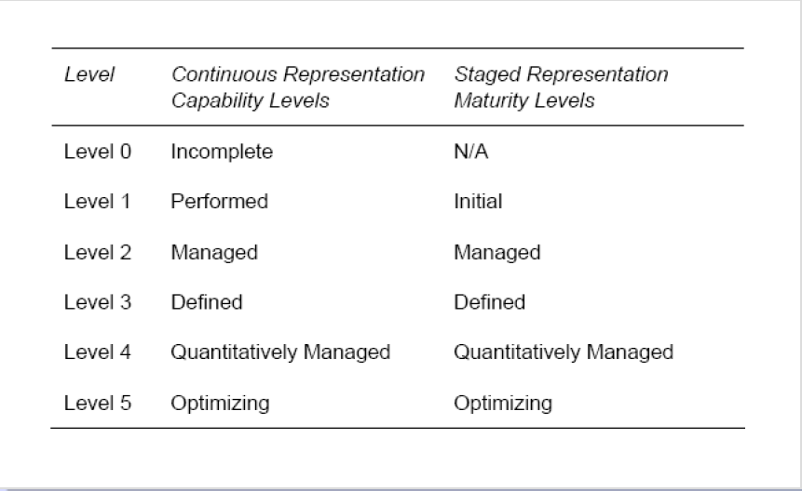
Estructura del Modelo en Representación Continua

Slide 20
Metas y Prácticas Genéricas (GGs – GPs)
Son la “Piedra fundamental o base” para institucionalizar los procesos que implementa una PA:
Institucionalizar significa que el proceso está “enraizado” en la manera como se ejecuta el trabajo en la organización
Metas Genéricas | Prácticas Genéricas
GG1: Lograr Metas Específicas | GP1.1 Ejecutar Prácticas Especificas
GG2: Institucionalizar un Proceso Administrado | GP2.1 Establecer Política Organizacional GP2.2 Planificar el Proceso GP2.3 Proveer los Recursos GP2.4 Asignar las Responsabilidades GP2.5 Capacitar a las Personas GP2.6 Administrar las Configuraciones GP2.7 Identificar e Involucrar a los Stakeholders Relevantes GP2.8 Monitorear y Controlar el Proceso GP2.9 Evaluar Objetivamente la Adherencia GP2.10 Revisar el Estado con la Alta Gerencia
GG3: Institucionalizar un Proceso Definido | GP3.1 Establecer un Proceso Definido GP3.2 Recolectar Información de Mejoramiento
GG4: Institucionalizar un Proceso Administrado Cuantitativamente | GP4.1 Establecer Objetivos Cuantitativos para los Procesos GP4.2 Estabilizar el Rendimiento de los Subprocesos
GG5: Institucionalizar un Proceso en Optimización | GP5.1 Asegurar el Proceso de Mejoramiento Continuo GP5.2 Corregir las Causas Raíces de los Problemas

Slide 21
Nivel 1: Inicial
Los procesos se ejecutan y usualmente cumplen sus objetivos, pero de una manera ad-hoc y ocasionalmente caótica.
La ejecución es dependiente de la competencia y actos heroicos de las personas.
La alta calidad y el desempeño correctos es posible, en la medida que los mejores recursos humanos sean asignados a las tareas.
El desempeño es difícil de predecir.
Las prácticas de administración pueden no ser efectivas.
IN
OUT?

Slide 22
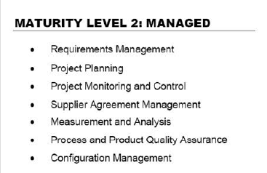
Nivel 2: Administrado
La administración de los proyectos es más disciplinada.
Se establecen y siguen las políticas organizacionales.
Los planes de los proyectos y las descripciones de los procesos se documentan y siguen.
Se asignan los recursos adecuados.
La responsabilidad y la autoridad están definidas y asignadas.
Los éxitos pasados pueden repetirse en proyectos similares.
La disciplina ayuda a asegurar que las prácticas existentes se mantienen en los períodos de estrés.
La administración tienen visibilidad adecuada del estado de las actividades y de los productos de trabajo.
IN
OUT
Métricas

Slide 23
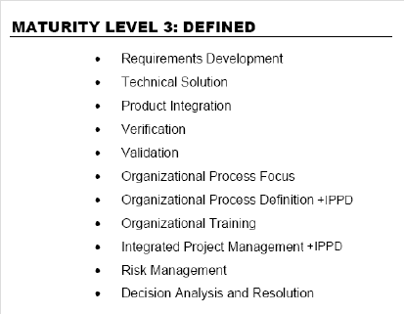
Nivel 3: Definido
La organización posee un conjunto de procesos estándares que los proyectos adaptan a sus necesidades.
Los procesos están bien caracterizados, se entienden bien y están descritos en estándares, procedimientos, herramientas y métodos.
Los procesos son comunes a toda la organización y se pueden adaptar a las necesidades de cada proyecto usando guías de adaptación definidas.
Los procesos de ingeniería se implementan de una manera más efectiva.
Se identifican y satisfacen las necesidades de entrenamiento de la organización
La gerencia establece objetivos de proceso en base a este proceso común.
Las métricas miden procesos comparables y usados consistentemente por todos los proyectos
La organización se hace más proactiva.
Procesos Estándares
IN
OUT
Métricas

Slide 24
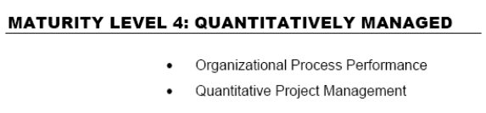
Nivel 4: Administrado Cuantitativamente
El comportamiento del proceso es predecible y comprendido cuantitativamente.
Existe una base cuantitativa para la toma de decisiones que permite acanzar la calidad establecida del producto o servicio y las metas de desempeño del proceso.
Se utilizan métodos estadísticos y cuantitativos a nivel de los proyectos y de la organización para:
Entender los desempeños del proceso y la calidad del producto y servicio pasados
Predecir el desempeño del proceso y la calidad del producto y servicio futuros.
Se establecen objetivos cuantitativos para el rendimiento de la calidad y de los procesos.
Se recolectan mediciones detalladas del rendimiento de estos procesos y se analizan estadísticamente.
Las causas especiales de variación de procesos se identifican para poder remover sus orígenes.
En este nivel se adquiere la capacidad de predecir cuantitativamente el rendimiento de los procesos.

Slide 25
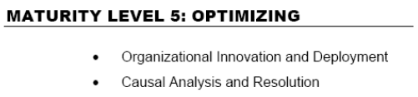
Nivel 5: En Optimización
Los análisis se concentran en discernir las causas comunes de la variabilidad de los procesos.
Se utilizan mediciones para:
Seleccionar mejores e innovaciones.
Estimar los costos y los beneficios de las mejoras e innovaciones.
Medir los costos y los beneficios reales de las mejoras e innovaciones.
Tanto los procesos definidos para los proyectos como para la organización son el objetivo de las actividades de mejora.
Se establecen objetivos cuantitativos de mejora de los procesos para la organización y se revisan continuamente para reflejar los cambios en los objetivos del negocio.
Se identifican, evalúan y despliegan mejoras e innovaciones incrementales que aumentan de una manera medible las capacidades de los procesos.
Enfoque en la mejora continua del rendimiento del proceso mediante mejoras tecnológicas incrementales e innovativas.
La organización adquiere la capacidad de introducir cambios manteniendo su impacto bajo control.

Slide 26
Decisiones Previas a la implementación
Seleccionar la representación a utilizar:
Continua (continuous)
Escalonada (staged)
Elegir el nivel de madurez o el perfil de capacidades a alcanzar.
Determinar el modelo aplicable:
CMMI-Dev
CMMI-Dev + Sin IPPD

Slide 27
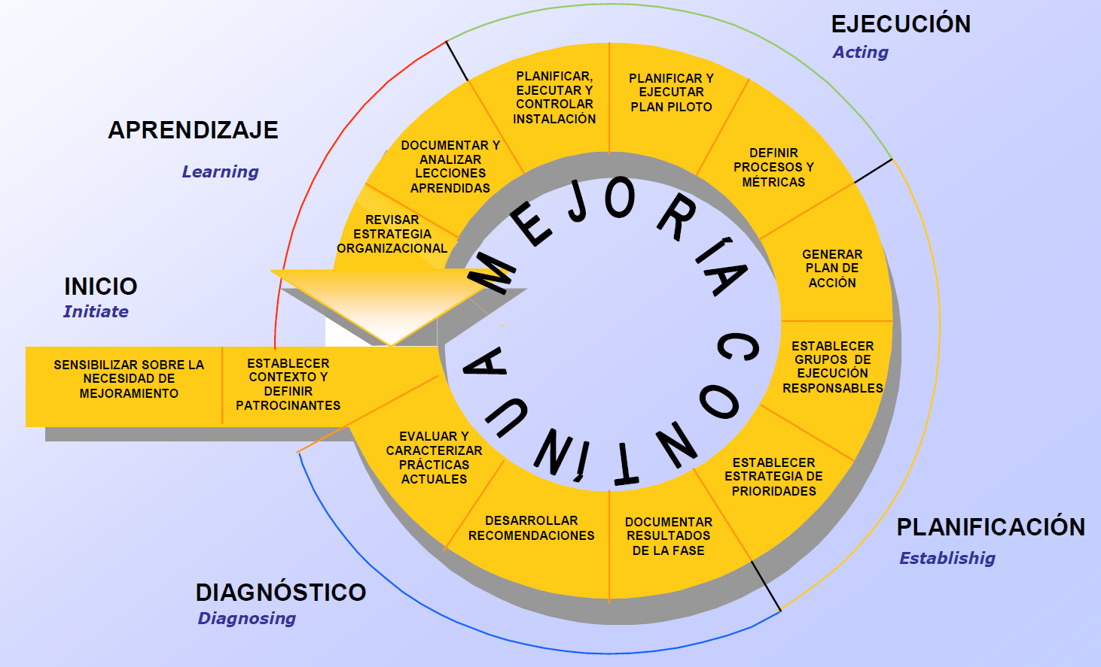
El Modelo Proceso IDEAL

Slide 28
Tipos de Evaluaciones
La evaluación oficial (clase A) la realizan evaluadores oficialmente autorizados por el SEI:
Reconocida por el SEI.
Incorporada al Maturity Profile.
SCAMPI : Estándar CMM Appraisal Method for Process Improvement.
La evaluación no oficial (Clase B) puede realizarla cualquier organización interesada en hacerlo.
Diagnostico inicial.
Preparación para la evaluación oficial.
Ejemplo: PMAM – Procesix Multipurpose Assesment Method
La evaluación informal (Clase C) puede realizarla cualquier organización interesada en hacerlo, incluso una auto-evaluación.
Análisis del estado actual.
Análisis puntual (quick look) de las Pas.
Autoevaluaciones.

Slide 29
Características Comparadas
Clase A:
Método de evaluación completa
Evalúa cobertura del modelo
Entrega el nivel de madurez
Clase B:
Método de evaluación parcial
Menor Costo
Enfocado en áreas de proceso específicas
No entrega nivel de madurez
Clase C:
Quick look
Evaluación de prácticas específicas
Bajo costo, no requiere entrenamiento
Características | Clase A | Clase B | Clase C
Cantidad de evidencia objetiva evaluada | Alta | Media | Baja
Valoración generada | Sí | No | No
Necesidad de Recursos | Alta | Media | Baja
Tamaño de los equipos | Grande | Mediano | Pequeño
Requerimiento para el Líder del Equipo de Evaluación | Lead Appraiser | Lead Appraiser o persona entrenada y experimentada | Persona experimentada o entrenada

